Slide 1
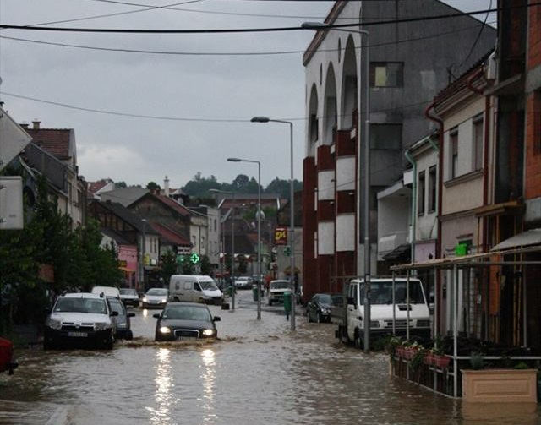
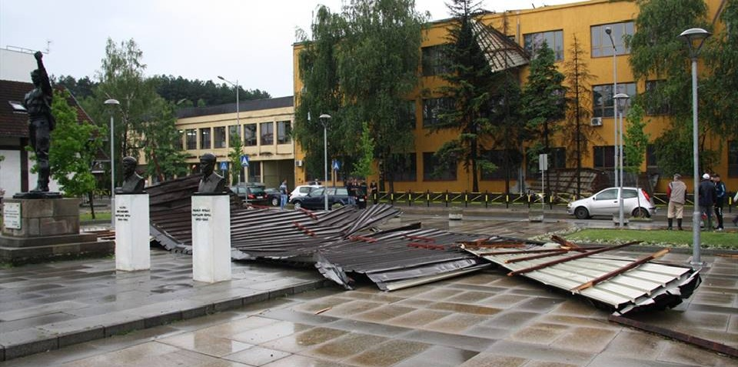
Пример постојеће праксе планирања средстава на локалу:
ФИНАНСИЈСКИ ПЛАН ОПШТИНЕ УБ
24.05.2018. – SEE URBAN Округли сто Крагујевац

Slide 2
ТЕРМИН ПЛАН
Р. Б. | АКТИВНОСТ | НОСИЛАЦ | РОК | НАПОМЕНА
1. | Анализа постојећег стања на територији ЈЛС и предлог мера | ШВС и ОУ ЈЛС | 15.10.-01.11. | Одређивање приоритета
2. | Предлог финасиског плана за наредну годину | ОУ и ОВ ЈЛС | 01.11.- 01.12 | На основу пројектне документације
3. | Усвајање буџета за наредну годину | СО ЈЛС | 15.12.
4. | Израда годишњег плана за спровођење превентивних мера одбране од елементарних непогода и других несрећа | ОУ и ОВ ЈЛС | 01.02- 15.02. | Након објављивања републичких оперативних планова
5. | Јавне набавке и обједињена процедура | ОУ и ОВ ЈЛС | 15.02- 15.09.
24.05.2018. – SEE URBAN Округли сто Крагујевац

Slide 3
Акциони планови израђују се на основу
идентифика- ција опасности за Општину Уб
ОПАСНОСТИ |  | ШТИЋЕНЕ ВРЕДНОСТИ
 |  | Живот и здравље људи | Економија/ екологија | Друштвена стабилност
1. | Земљотреси | Могуће озбиљне последице | Могуће озбиљне последице | Могуће озбиљне последице
2. | Одрони, клизишта, ерозије | Могуће последице | Могуће последице | Могуће последице
3. | Поплаве | Могуће oзбиљне последице | Могуће oзбиљне последице | Могуће oзбиљне последице
4. | Екстремне временске појаве | Не очекују се последице | Могуће последице | Могуће последице
5. | Недостатак воде за пиће | Могуће последице | Могуће последице | Не очекују се последице
6. | Епидемије и пандемије | Не очекују се последице
7. | Биљне болести | Не очекују се последице
8. | Болести животиња | Не очекују се последице
9. | Пожари и експлозије, пожари на отвореном | Могуће последице | Могуће последице | Могуће последице
10. | Техничко-технолошке несреће | Могуће последице | Могуће последице | Могуће последице
24.05.2018 – SEE URBAN Округли сто Крагујевац

Slide 4
Предлог финансијског плана за спровођење превентивних мера ( 1.6 % буџета из предходне године)
Р.Б. | Активност | Радње | износ | Укупан износ
1. | Превентивна одбарана од поплава | Регулација река II.реда | 2.4 | 6.5
 |  | Чишћење и одржавање одводних и мелиорационих канала | 1.1
 |  | Припреме за изградњу акумулација и ретензија | 1
 |  | Прибављање имовине у јавну својину | 2
2 | Превентивна одбрана од ек. вре. прилика- град | Донација РХМЗ : набавка ПГР | 1 | 1.8
 |  | Изградња нових ПГС ( село Тулари ) | 0,8
3 | Обука и Опремање ЦЗ, поверника и штаба |  | 3 | 3
4 | Трошкови ангажовања оспособљених правних лица |  | 1 | 1
5 | Доградња система О и О – прва фаза (нас. Место Уб) |  | 4 | 4
6 | Санирање штета насталих природном и другом незгодом |  | 0.2 | 0,2
24.05.2018. – SEE URBAN Округли сто Крагујевац

Slide 5
Општина Уб уложена срества у превентиву одбране од поплава у периоду 2005-14 ( износи су у хиљадама)
година | 2005 | 2006 | 2007 | 2008 | 2009 |  | 2010
РСД | 15.538 | 11.113 | 16.310 | 91.248 | 64.803 |  | 11.100
€ | 184,1 | 132 | 204,1 | 1.197,8 | 693,9 |  | 105,1
година | 2011 | 2012 | 2013 | 2014 | УКУПНО УЛОЖЕНО У ПРЕВЕНТИВУ
РСД | 305.850 | 240.120 | 4.200 | 6.500 | РСД 2005-14 | 766.783.875,39
€ | 3.041,8 | 2.527,1 | 36,7 | 55 | € 2005-14 | 8.177.487,80
24.05.2018. – SEE URBAN Округли сто Крагујевац

Slide 6
ГОДИШЊИ ПРОГРАМ МЕРА И РАДОВА НА СМАЊЕЊУ РИЗИКА ОД ПОПЛАВА ОПШТИНЕ УБ ЗА 2018. ГОДИНУ
Одржавање и санацију заштитних водних објеката на водама II реда,
Одржавање водотокова из локалног оперативног плана и радови на реконструкцији постојећих и изградњи нових заштитних објеката на водама II реда и објеката заодводњавање,
Организација одбране од поплава,
Евидентирање поплавних догађаја и план комуникација учесника у одбрани од поплава,
24.05.2018. – SEE URBAN Округли сто Крагујевац

Slide 7
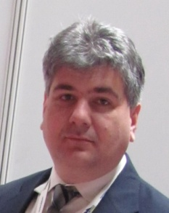
ХВАЛА НА ПАЖЊИ!
Саша Спасић,
диплoмирани професор Цивилне одбране
члан Општинског већа Општине Уб
e-mail: spasicub@gmail.com
skype налог: sasa.spasicub мобилни телефон 064/1269717
24.05.2018 – SEE URBAN Округли сто Крагујевац

